Slide 1

结合词典的中文命名实体识别
复旦大学NLP组 李孝男

Slide 2

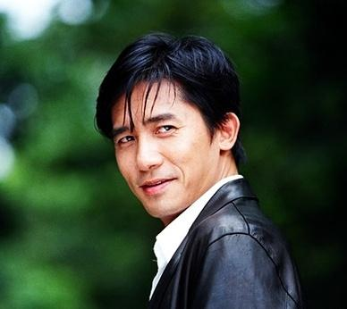
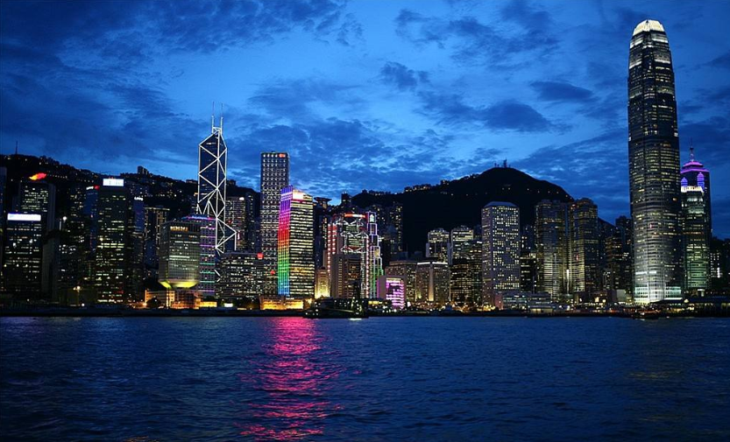
命名实体识别
Named Entity Recognition (NER)
组织名
地名
人名
NER
红十字会邀请香港的梁朝伟进行义演
红十字会邀请香港的梁朝伟进行义演
住在
梁朝伟
香港
提升信息检索的质量
帮助抽取知识图谱的三元组

Slide 3
命名实体识别
Named Entity Recognition (NER)
红 十 字 会 邀 请 香 港 的 梁 朝 伟 进 行 义 演
B-ORG
I-ORG
I-ORG
I-ORG
O
O
B-LOC
I-LOC
O
B-PER
I-PER
I-PER
O
O
O
O
B：这个位子是实体的开始
PER：人名
I ：这个位子是实体的中间部分或者结尾
ORG ：组织名
O：这个位子不属于实体
LOC：地名

Slide 4
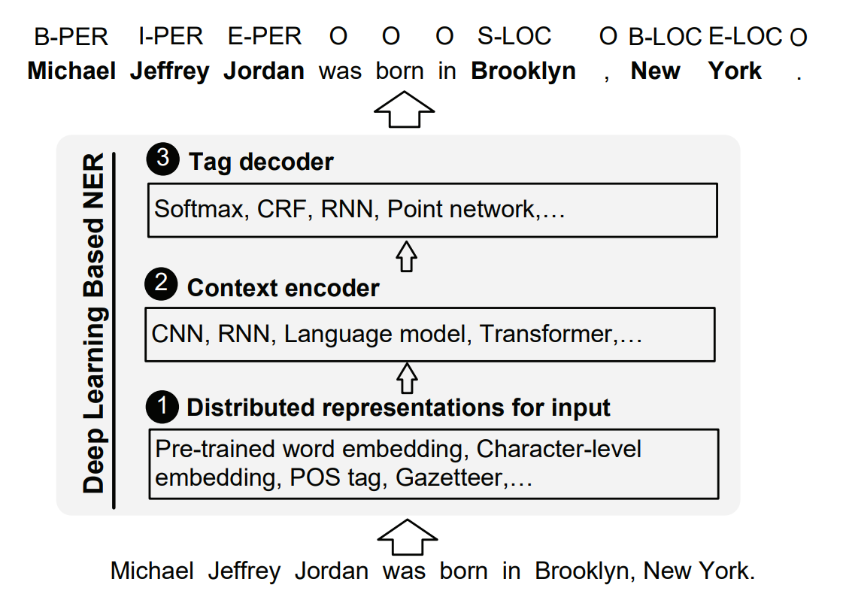
命名实体识别
Named Entity Recognition (NER)
标签解码器
上下文编码器
输入表示层
输入

Slide 5
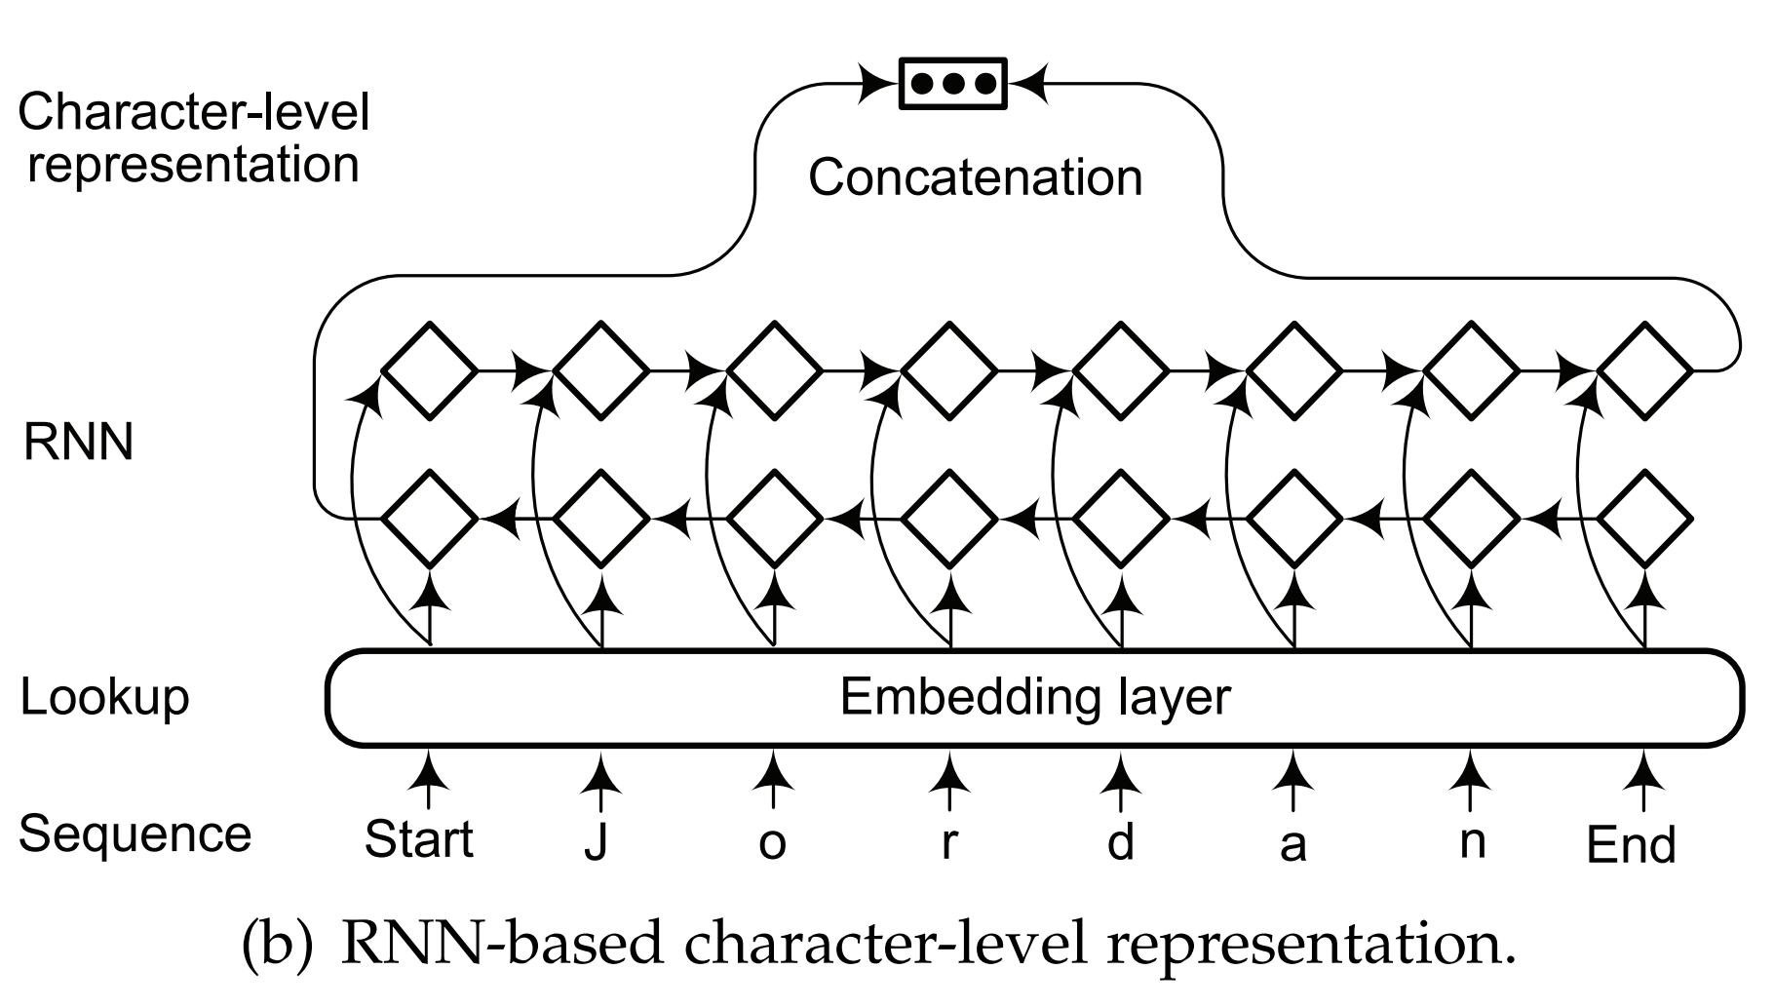
输入表示层 (离散->连续)
Input Layer
Jordan
1 | 4 | 3 | 3
5 | 7 | 4 | 2
6 | 2 | 3 | 4
Word Embedding (unk 未见词)
- Glove / Word2Vec / Random Init
Character embedding (less unk, morphology)
- RNN/CNN/Transformer based char-level representation
Pretrained Contextual Embedding (contextual)
- ELMo / BERT (我在苹果公司工作/我吃了苹果)
Other features
- POS/gazetteers/linguistic dependency …
ball
<unk>
(Word-level representation)
(RNN-based char-level representation)
可以搭配使用！

Slide 6
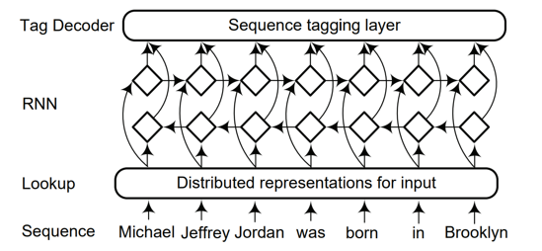
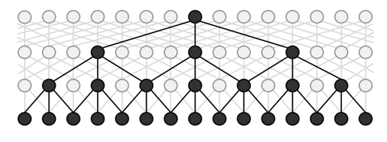
上下文编码器
Context Encoder
(我在苹果公司工作/我吃了苹果)
Recurrent Neural Network (RNN)
较好地建模依赖，性能稳定，速度慢
Convolutional Neural Network (CNN)
并行运行速度快，难建立长距离依赖
Transformer (Encoder)
速度快，能直接建立长距离依赖，小数据上稍差
(RNN)
(CNN)

Slide 7
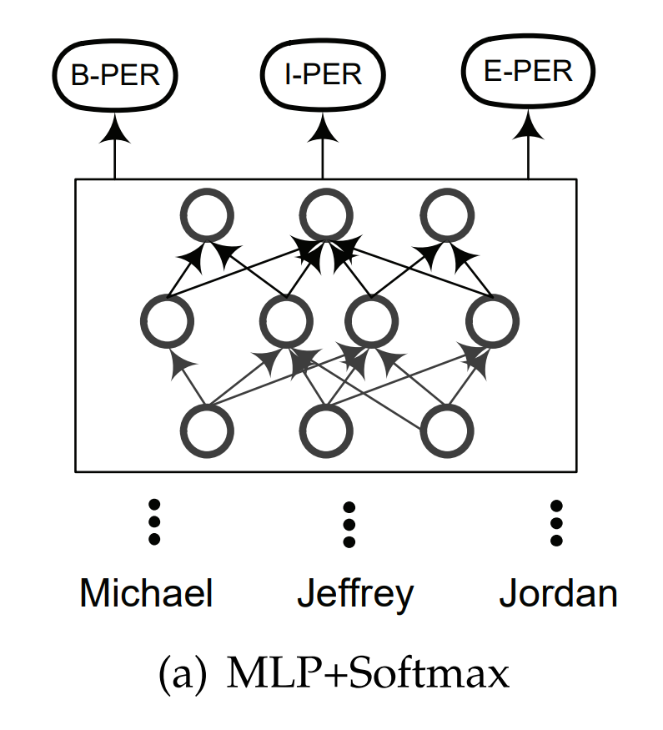
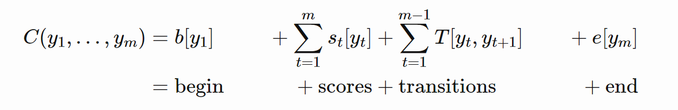
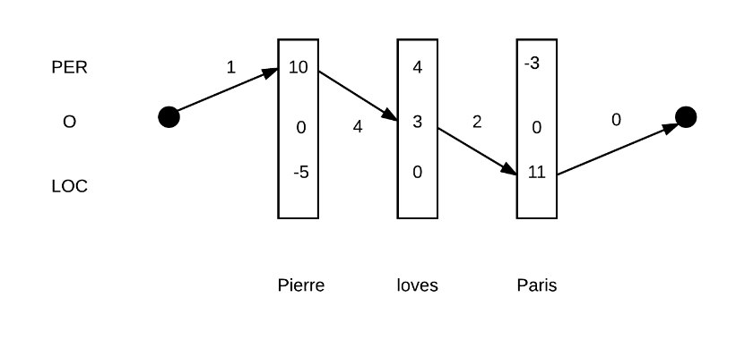

标签解码器
Tag Decoder
MLP + Softmax
Conditional Random Field (CRF) 可以建模标签之间的依赖，[B-PER、I-ORG]？
(b) CRF

Slide 8
中文NER
Chinese NER
English : Can Huolala cover Labrador ?
中文分词
中文(未分词) : 货拉拉拉拉布拉多吗?
中文(分词) : 货拉拉 / 拉 / 拉布拉多 / 吗 / ?
B-LOC
B-LOC
？
分词->NER的pipeline
南京市长/江大桥
南京市 / 长江大桥
B-LOC
I-LOC
I-LOC
B-LOC
I-LOC
I-LOC
I-LOC
分词的边界信息
字级别的NER
南 京 市 长 江 大 桥
缺少
词义信息 (exp: 沙发)

Slide 9
中文NER
Chinese NER
English : Can Huolala cover Labrador ?
中文分词
中文(未分词) : 货拉拉拉拉布拉多吗?
中文(分词) : 货拉拉 / 拉 / 拉布拉多 / 吗 / ?
B-LOC
B-LOC
？
分词->NER的pipeline
南京市长/江大桥
南京市 / 长江大桥
B-LOC
I-LOC
I-LOC
B-LOC
I-LOC
I-LOC
I-LOC
分词的边界信息
字级别的NER
南 京 市 长 江 大 桥
缺少
词义信息 (exp: 沙发)
如何在不分词的情况下向字级别的序列中加入词信息？

Slide 10
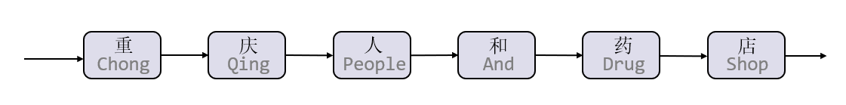
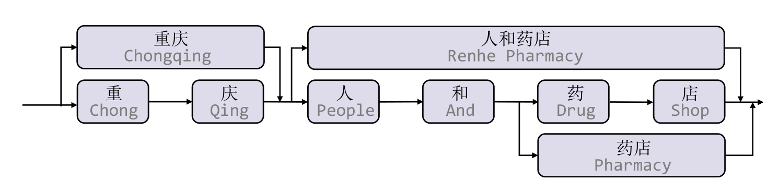
词典匹配
如何在不分词的情况下向字级别的序列中加入词信息？
Lexicon matching
+
词典 ：[ 重庆，人和药店，药店，长江大桥，成都 ……]
(字词Lattice)

Slide 11
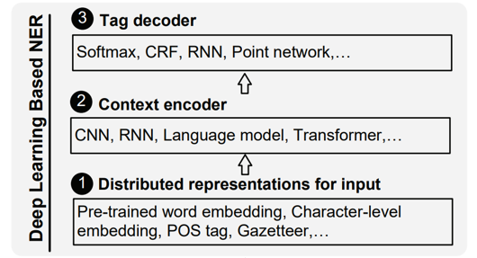
词典匹配
Lexicon matching
北
1 | 4 | 3 | 3
1 | 2 | 3 | 2
1 | 2 | 1 | 4
北
1 | 4 | 3 | 3
1 | 2 | 3 | 2
1 | 2 | 1 | 4
北
1 | 4 | 3 | 3 | 5
1 | 2 | 3 | 2 | 6
1 | 2 | 1 | 4 | 7
京
京
京
市
市
市
（不用词典匹配信息）
北京
2 | 1 | 1 | 4
（在输入表示层做文章）
（增加额外的记号，改动上下文编码器）

Slide 12
词典匹配
Lexicon matching
Chinese NER Using Lattice LSTM
ACL 2018
Yue Zhang ∗ and Jie Yang ∗
Adapt Basic
Architecture
CNN-Based Chinese NER with Lexicon Rethinking
Dynamic
Architecture
IJCAI 2019
Tao Gui ∗ , Ruotian Ma ∗ , Qi Zhang , Lujun Zhao , Yu-Gan Jiang, Xuanjing Huang
A Lexicon-Based Graph Neural Network for Chinese NER
EMNLP 2019
Tao Gui ∗ , Yicheng Zou ∗ , Qi Zhang, Minlong Peng, Jinlan Fu, Zhongyu Wei and Xuanjing Huang
Graph-Based
Methods
Leverage Lexical Knowledge for Chinese Named Entity Recognition via Collaborative Graph Network
EMNLP 2019
Dianbo Sui, Yubo Chen, Kang Liu, Jun Zhao, Shengping Liu
A Neural Multi-digraph Model for Chinese NER with Gazetteers
ACL 2019
Ruixue Ding, Pengjun Xie, Xiaoyan Zhang, Wei Lu, Linlin Li and Luo Si
Simplify the Usage of Lexicon in Chinese NER
Adapt
Embedding
ACL 2020
Minlong Peng, Ruotian Ma, Qi Zhang, Xuanjing Huang
An Encoding Strategy Based Word-Character LSTM for Chinese NER
NAACL 2019
Wei Liu, Tongge Xu, Qinghua Xu, Jiayu Song, Yueran Zu

Slide 13
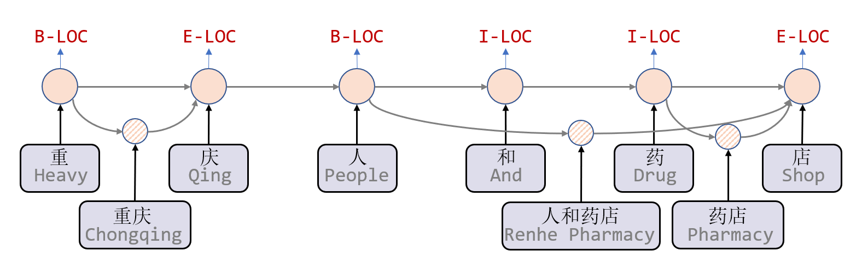
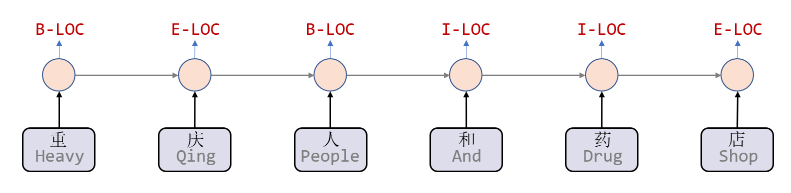
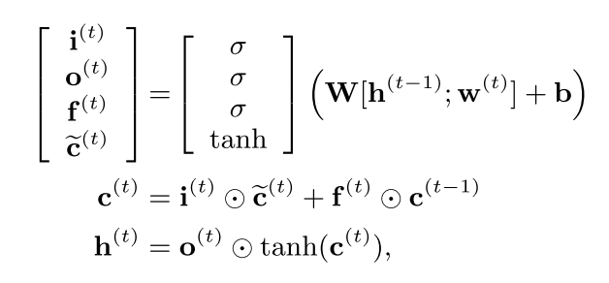
Chinese NER Using Lattice LSTM
Yue Zhang ∗ and Jie Yang ∗
Lattice
LSTM
Lattice LSTM
效果明显
根据输入需要动态改变模型结构，Batch运行效率较低，又因为是循环结构，运行速度会很慢
词内部的字无法接收到这个词的信息
LSTM的更新公式

Slide 14
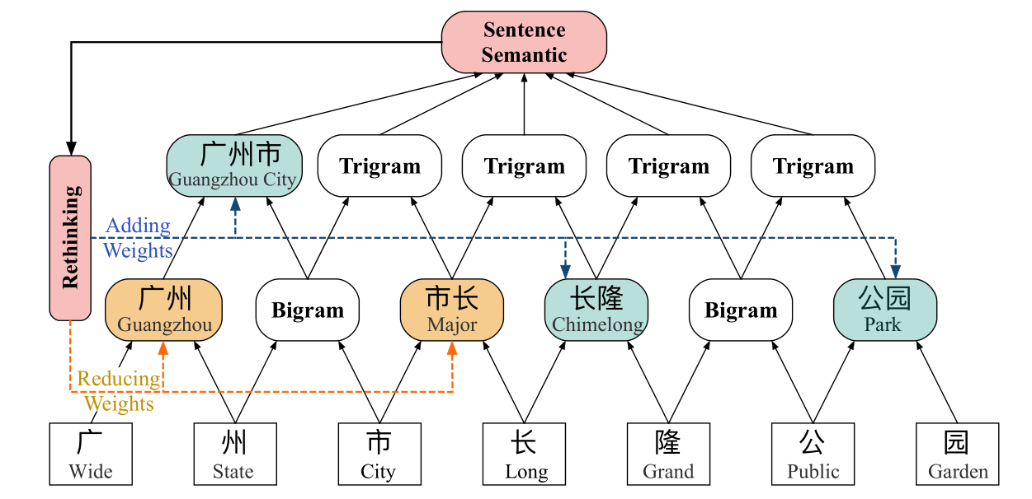
CNN-Based Chinese NER with Lexicon Rethinking
Tao Gui ∗ , Ruotian Ma ∗ , Qi Zhang , Lujun Zhao , Yu-Gang Jiang, Xuanjing Huang
性能/速度有所提升
难以建模长距离依赖
长的词需要比较深的CNN
动态修改结构导致速度慢

Slide 15
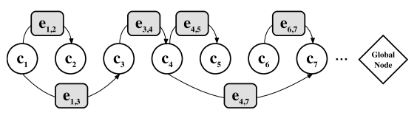
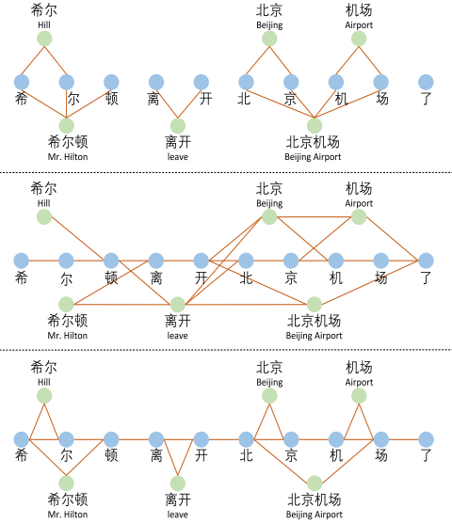
基于图网络的方法
GNN-Based Methods
方法概览
用词典匹配的信息构建图
用优秀的图神经网络来编码这个图
存在的不足
序列和图之间的gap较大，通常需要一个RNN作为底层编码器，这会使模型复杂，运行速度下降
A Lexicon-Based Graph Neural Network for Chinese NER
Leverage Lexical Knowledge for Chinese Named Entity Recognition via Collaborative Graph Network

Slide 16
FLAT:
Chinese NER Using Flat-LAttice Transformer
Xiaonan Li, Hang Yan, Xipeng Qiu, Xuanjing Huang
Fudan University

Slide 17
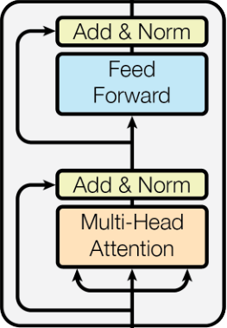
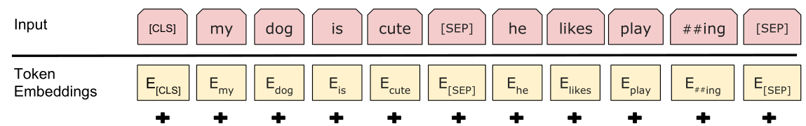
Transformer
位置信息很重要！
货拉拉拉拉布拉多吗
货拉拉拉拉布拉多吗
拉
拉
+
货布多吗
货拉拉拉拉布拉多吗
拉
→
拉
拉

Slide 18
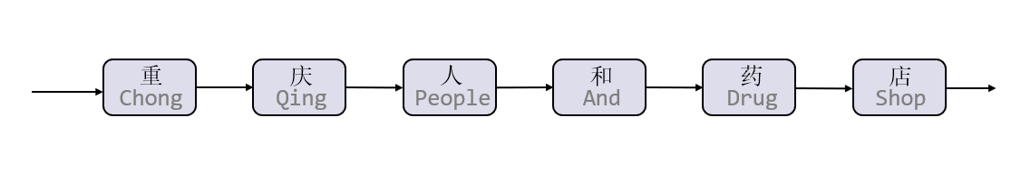
Sequence VS Lattice
1
2
3
4
5
6
?

Slide 19
Lattice Position Index
1
2
3
6
5
6
1
2
3
4
5
6
Position Index

Slide 20
Lattice Position Index
1
2
3
6
1
1
2
2
3
3
4
4
5
5
6
6
5
6
1
2
3
4
5
6
Position Index

Slide 21
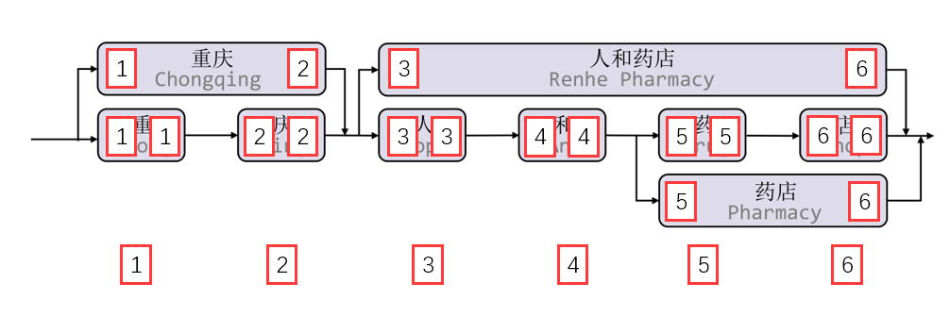
Flat-Lattice
B-LOC
E-LOC
B-LOC
I-LOC
I-LOC
E-LOC
Transformer Encoder
重
庆
人
和
药
店
重庆
人和药店
药店
Token
Chong
Qing
People
And
Drug
Shop
Chongqing
Renhe
Pharmacy
Pharmacy
Head
1
2
3
4
5
6
1
3
5
Tail
1
2
3
4
5
6
2
6
6

Slide 22
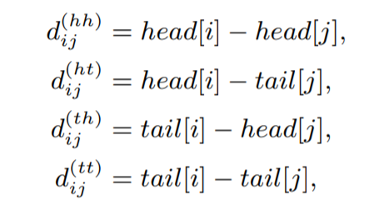
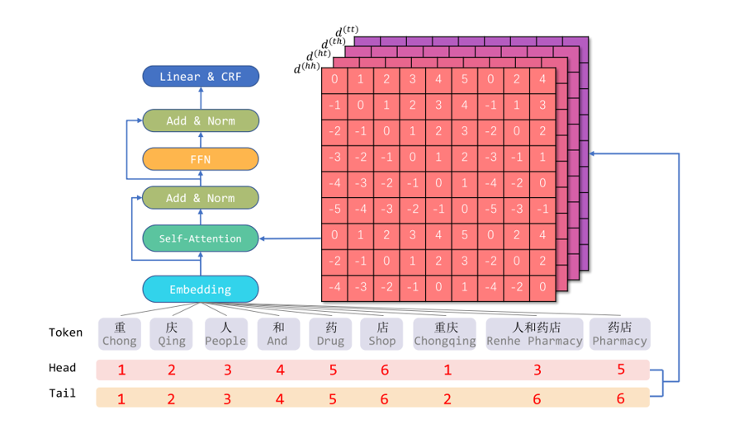

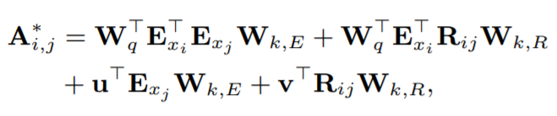
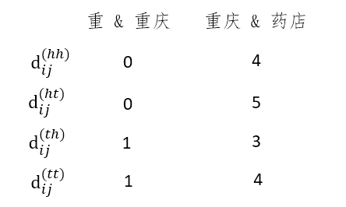
整体模型架构
Overall Architecture
Relative is important !
TENER: Adapting Transformer Encoder for Name Entity Recognition

Slide 23
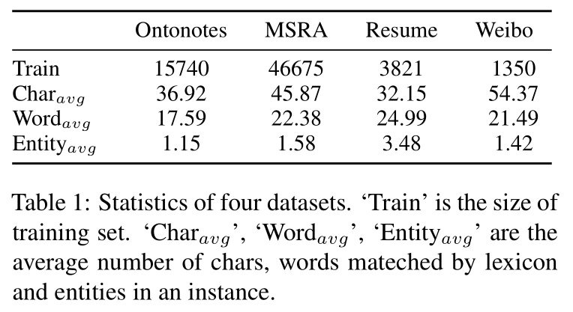
实验：数据集
Experiment：Dataset
OntoNotes 4.0
MSRA
Resume
Weibo
Lexicon
Pretrained on Chinese Giga-Word using word2vec [Zhang and Yang, 2018]
Analogical reasoning on chinese morphological and semantic relations. [Li et al. 2018]

Slide 24
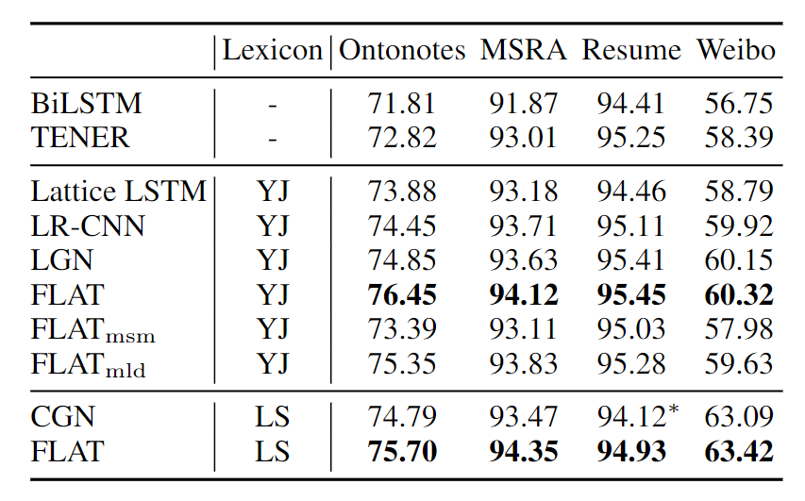
实验：性能
Experiment：Dataset
FLAT在性能上超过了baseline模型和其它结合词典的模型
FLAT在大数据集上的性能提升尤为明显
Average 1.51 ↑ over Lattice LSTM

Slide 25
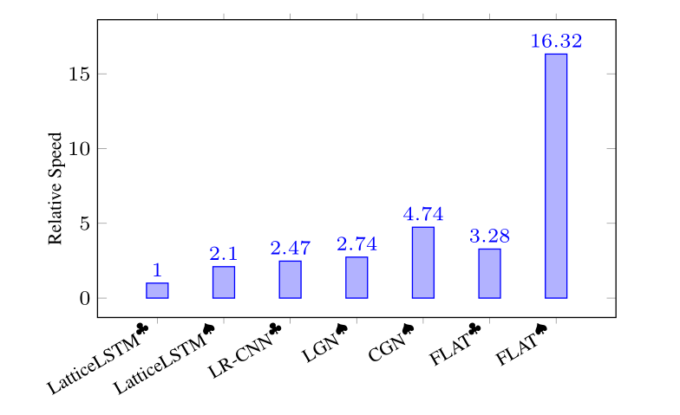
实验：运行速度
Experiment：Running Efficiency
基于图网络的模型跑的比Lattice LSTM和LR-CNN快
FLAT跑的比其它结合词典的模型快
FLAT从Batch并行化中获得的加速比较高
♣: Non-Batch-Parallel (batch_size=1)
♠: Batch-Parallel (batch_size=16)

Slide 26
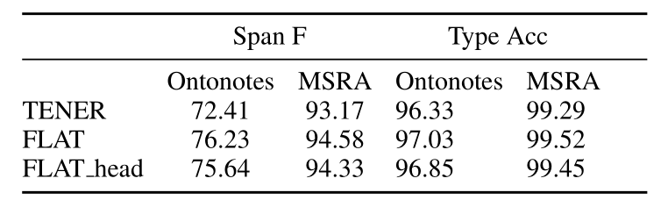
实验：分析 1
Experiment：Analysis 1
F
Gold: [ ( PER, (2, 3) ), ( ORG, (7, 10) ), ( LOC, (11, 14) ) ]
Prediction: [ ( PER, (2, 4) ), ( ORG, (7, 10) ), ( LOC, (11, 14) ) ]
Span F
Gold: [ ( PER, (2, 3) ), ( ORG, (7, 10) ), ( LOC, (11, 14) ) ]
Prediction: [ ( PER, (2, 4) ), ( ORG, (7, 10) ), ( LOC, (11, 14) ) ]
Type Acc
Full Correct Num / Span Correct Num
FLAT在两个指标上都显著超过了TENER
相比于FLAT，FLAT_head在Span F指标上有显著下降

Slide 27
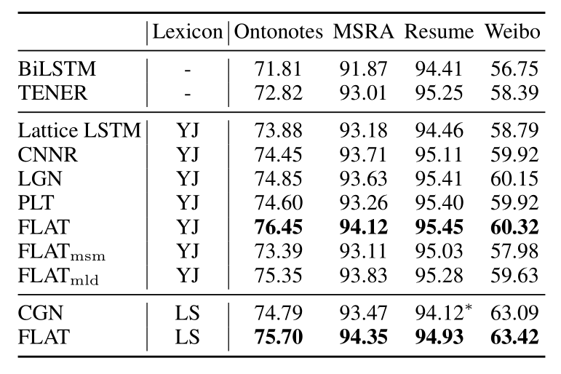
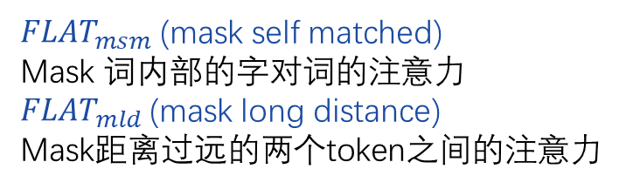
实验：分析 2
Experiment：Analysis 2
FLAT相比于Lattice LSTM的优势
词内部的字能够接收到词的信息
直接建模长距离依赖
${FLAT}_{msm}$ (mask self matched)
Mask 词内部的字对词的注意力
${FLAT}_{mld}$(mask long distance)
Mask距离过远的两个token之间的注意力

Slide 28
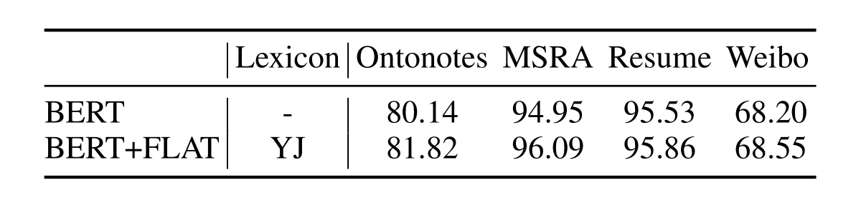
实验：与BERT的兼容性
Experiment：Compatibility with BERT
对于大数据集，BERT+FLAT显著超过BERT
对于小数据集，BERT+FLAT的提升不是很大

Slide 29
总结
介绍了
1.NER任务的定义
2.深度学习框架下比较通用的NER的模型架构
3.中文NER的难点
4.一大类中文NER加入词典信息的方法
最最主要介绍的还是我自己参与的一个又快又好的中文NER模型，FLAT！

Slide 30
Q&A
Thank You for Your Attention
lixiaonan_xdu@outlook.com

